Slide 1
Мультфильмы, фильмы и видеоролики
На уроках развития русской речи

Slide 2
Для чего нужны мультфильмы
Развивать внимание
Формировать аналитическое мышление
Понимать особенности художественного образа
Развивать монологическую устную и письменную речь

Slide 3
Требования к используемому материалу
1. Объем времени определяет возможности работы в классе. Не должен превышать 15 минут. Наращивается объем от 2-3 мин. Постепенно.
2. Отечественный художественный материал: мультипликация, литературная основа.
3. Мультфильм адресован детям.
4. Работа с мультфильмом должна завершаться устным и письменным итогом ученика: от короткой реплики к миниатюре и сочинению-эссе

Slide 4
Учитель выстраивает стратегию просмотра
Определяет эвристический путь.
Самое легкое и одновременно самое ответственное – определить смысл названия произведения. Это начало анализа произведения и это задание для устного и письменного высказывания в различном объеме.
Стратегия работы на уроке выстраивается благодаря прогнозируемому речевому материалу для усвоения
Выявляет ключевые образы, формирующие мотивы и сюжет, динамику развертывания образа идеи.

Slide 5
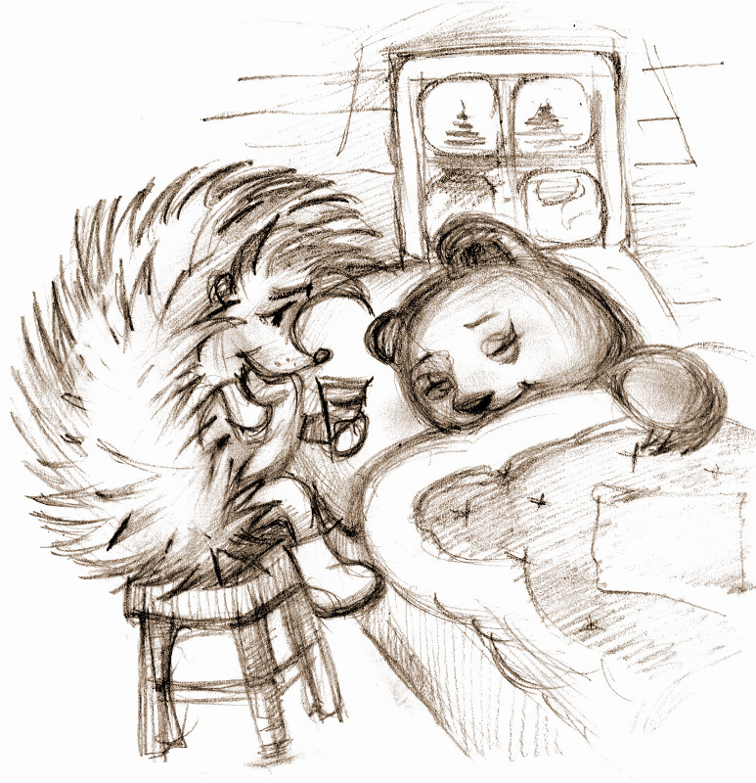
Сопоставление художественного текста с его мультипликационной интерпретацией «Зимняя сказка» С. Козлова
Пенёк (пень)
Берлога
Отвар
Привстать на цыпочки
Облизываться
Перетащить (перенести)
Полюбовавшись всласть

Slide 6
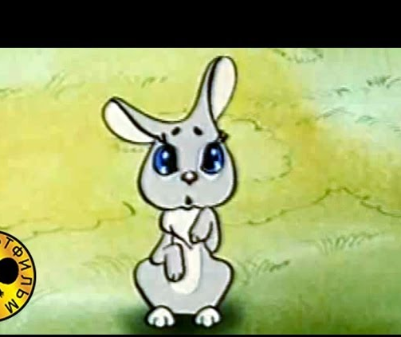
Развитие речи на основе просмотра мультфильма «Подарок для самого слабого»
ЗАЯЦ
ЗАЙЧИК
ЗАЮШКА
ЛИСА ВОЛК КАБАН ДЯТЕЛ–ПОЧТАЛЬОН
ПОЧТА
ПОДАРОК
https://mults.info/mults/?id=277
ЗАСТУПИТЬСЯ
ЛЕВ

Slide 7
Качества героев мультфильма
Жадность // скупость
Хитрость // коварство // лукавство
Трусость
Наглость //нахальство
Смелость // мужество
Ответственность //надежность
Честность // искренность
Волк
Лиса
Кабан. какие? что делают?
Заяц
Лев

Slide 8
Что есть слабость?
Что есть сила?

Slide 9
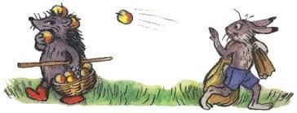
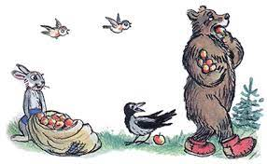
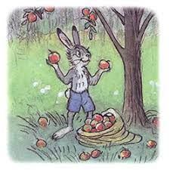
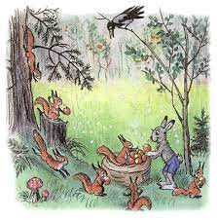
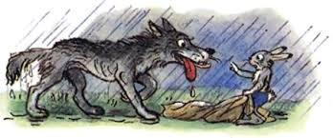
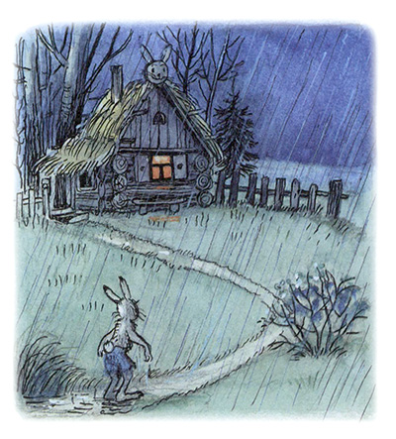
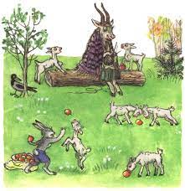
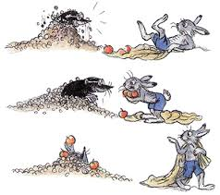
Мультфильм «Мешок яблок» В. Сутеев
2
3
4
1
7
8
5
6

Slide 10
Просмотр кадров из мультика, совместное прогнозирование содержания (кто эти персонажи? Какие они? Что они будут делать? Они злые или добрые? Хорошие или плохие? Умные или глупые?)
После просмотра ответы на вопросы по содержанию
Инсценировка нескольких диалогов из мультика
Просмотр мультика без звука и его озвучивание
Разыгрывание ролей сюжета мультика в аудитории
Варианты финала мультика, продумывание его продолжения
Работа с картинками, скриншотами – расположение эпизодов в правильном порядке.
Пересказ сюжета от лица каждого из персонажей
Иллюстрации к мультику с объяснением
Интервью у героев мультика
Работа с текстом мультфильма (скрипты).

Slide 11
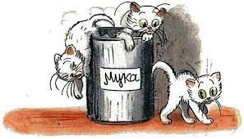
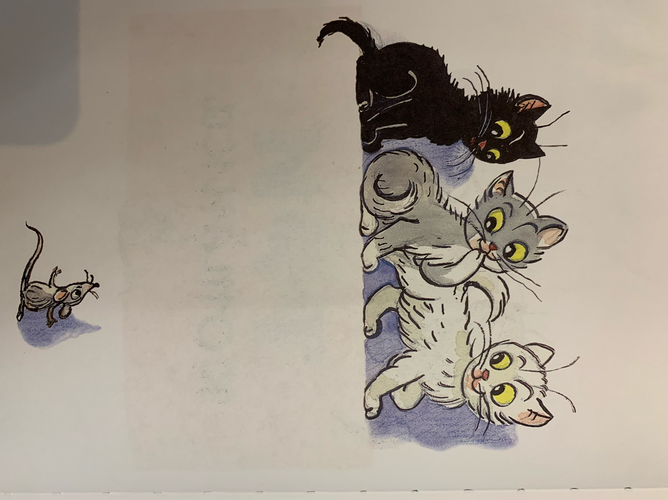
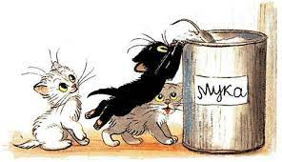
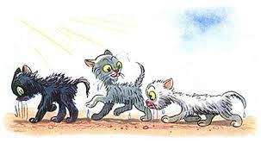
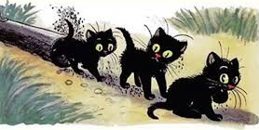
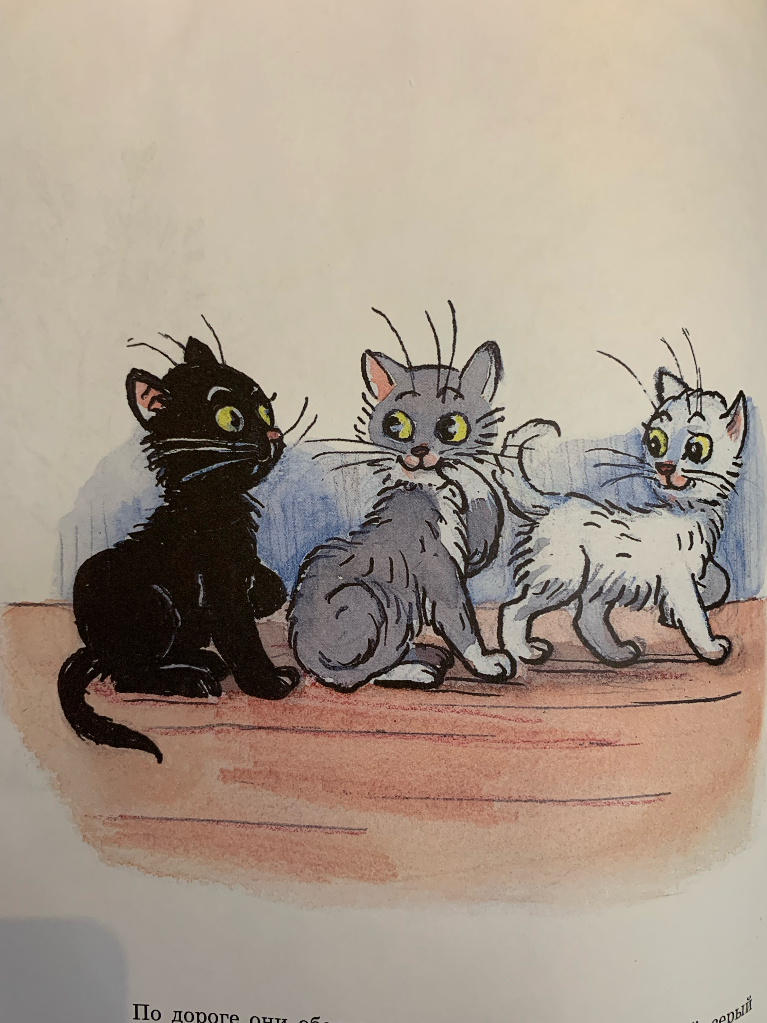
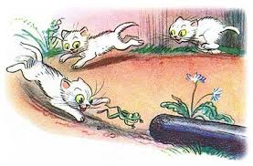
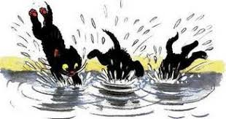
В. Сутеев «Три котёнка»

Slide 12
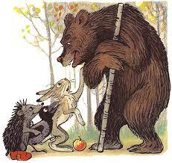
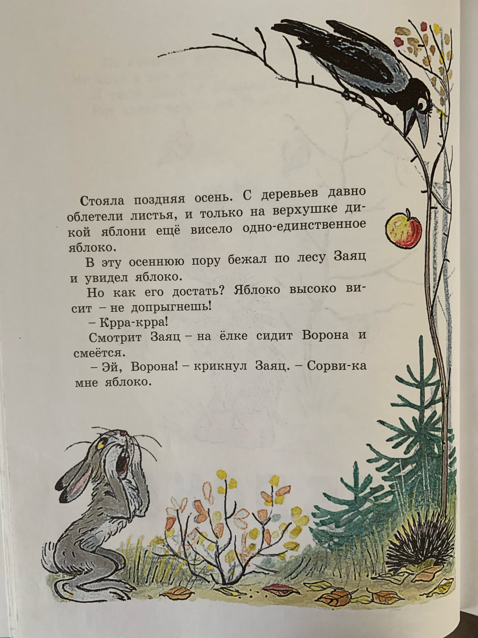
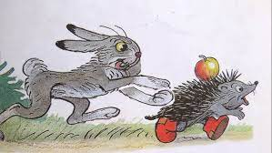
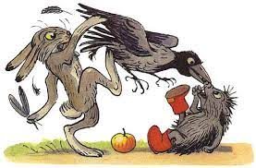
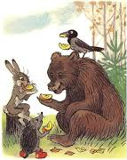
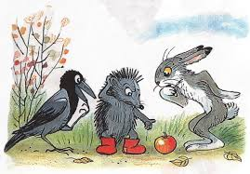
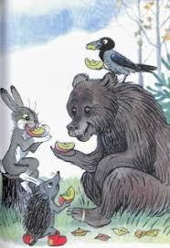
«Яблоко» В. Сутеев

Slide 13
Мультфильмы при изучении русского языка
Значение слова. Многозначные слова
Мультсериал «Лунтик»,
Серии «Имя», «Мороз», «Блинчики».
Фразеология
Мультсериал «Маша и медведь», серия «Маша+каша» (фраз-м «Заварить кашу»
Мультсериал «Лунтик», серия «Когда рак на горе свистнет».

Slide 14
Мультфильм «Раз шпаргалка, два шпаргалка…» (сериал «Барбоскины») при изучении орфографических правил
Увожаемая, Агнесса Леопольдовна, Дружок непредет сигодня в школу. Мама.
Куч.., ч..йник, щ..вель, рощ.., выруч...й, гущ.., ч..сто, ч..йка.
Лыж.. машина, ш..шки,ж..дкий, кувш..н, ш..шка, ж..лка, ш..ть.
Кто(то), что(нибудь), чего(либо), увидеть(то), кого(нибудь),
Чего(нибудь), где(то), как(нибудь), много(то), где(либо).
https://www.youtube.com/watch?v=rWyHrrdixso

Slide 15
«Нескучные уроки орфографии» с Мариной Аромштам

Slide 16
Мульти Россия
Русский_язык_со_Смешариками
Гора самоцветов
Мастерская Александра Петрова

